Slide 1



Destaques
Observatório de Tecnologias Verdes
Trâmite Prioritário de Patentes Verdes
Abril 2026
Nesse informe é apresentada a atualização dos dados sobre de pedidos de patente depositados no Brasil, que descrevem tecnologias sustentáveis, e que participam do programa de Trâmite Prioritário de Patentes Verdes do INPI. São apresentados os dados desde a criação do Programa em 2012, e um destaque para um comparativo entre os dados levantados em julho de 2024, apresentados no lançamento do Observatório de Tecnologias Verdes, e os dados em abril 2026.
Panorama Geral
Conjunto de Dados: Pedidos de patente/ Modelos de utilidade aprovados para participar do “trâmite prioritário de patentes verdes” entre 2012 e abril de 2026, totalizando 1.352 documentos.
PEDIDOS COM TRÂMITE PRIORITÁRIO DE PATENTES VERDES POR CAMPO TECNOLÓGICO
PORTARIA/INPI/PR Nº79/ 2022: disciplina o trâmite prioritário de processos de patente no INPI. No programa as tecnologias verdes são divididas em 5 campos tecnológicos: (i) Energias alternativas; (ii) Transportes;
(iii) Conservação de energia; (iv) Gerenciamento de resíduos; e (v) Agricultura sustentável
15%
foi o crescimento dos requerimentos de trâmite prioritários de patentes verdes nos últimos 10 anos.
A média é de 100 requerimentos aprovados por ano nos últimos 5 anos, com um pico de 180 prioritários de patentes verdes em 2024
STATUS DOS PEDIDOS DE PATENTE NO INPI
NATUREZA DO PEDIDO
TOP 10 PAÍSES DE ORIGEM DOS DEPOSITANTES NÃO RESIDENTES
ORIGEM DOS DEPOSITANTES
38% dos pedidos prioritários de tecnologias verdes cujos depositantes são estrangeiros tem origem estadunidense
Divisão de Observatórios em PI - Coordenação de Inteligência em PI e Inovação
Coordenação Geral de Economia e Inovação – Diretoria Executiva - INPI
1

Slide 2

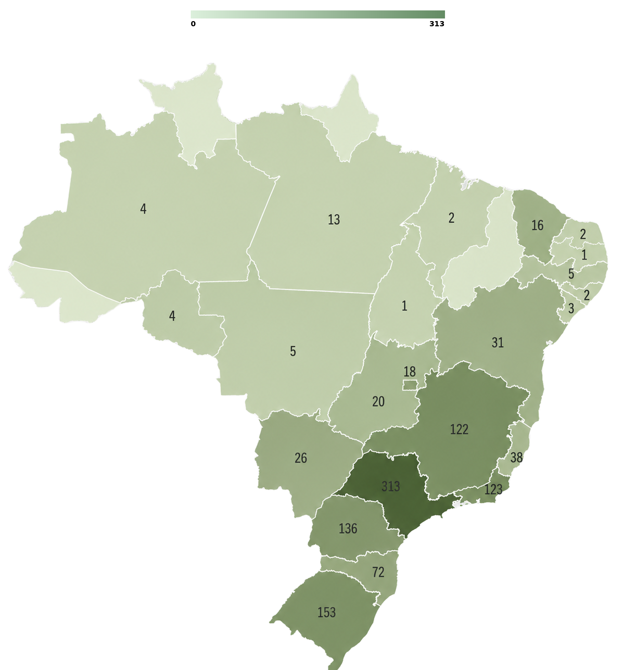
Destaques
Observatório de Tecnologias Verdes
Trâmite Prioritário de Patentes Verdes
Abril 2026
Depositantes
TOP 10 DEPOSITANTES
Apesar de não-residentes representarem apenas 23% dos depositantes, empresas estrangeiras figuram entre os principais depositantes (barras claras)
12 pedidos de patente apresentam cotitularidade de empresas residentes e estrangeiras
Depositantes Residentes
ORIGEM DOS DEPOSITANTES RESIDENTES
TECNOLOGIAS VERDES POR REGIÃO DO BRASIL
Gerenciamento de Resíduos e energias alternativas são os campos tecnológicos dominantes em todas as regiões, apresentando os maiores quantitativos de invenções no Sudeste e Sul, e com maior percentual relativo no Nordeste e Norte.
As tecnologias são principalmente da Região Sudeste, com São Paulo e Rio de Janeiro liderando. O Sul aparece como segundo polo, impulsionado pelo Paraná. As regiões Norte e Nordeste apresentam participação discreta no trâmite prioritário de patentes verdes.
Número de pedidos de patente por categoria estão indicados no interior das barras
Divisão de Observatórios em PI – Coordenação de Inteligência em PI e Inovação
Coordenação Geral de Economia e Inovação – Diretoria Executiva - INPI

Slide 3
Destaques
Observatório de Tecnologias Verdes
Trâmite Prioritário de Patentes Verdes
Abril 2026
Depositantes Residentes
PARTICIPAÇÃO DE RESIDENTES POR CAMPO TECNOLÓGICO* DOS PEDIDOS DE PATENTE DE TECNOLOGIAS VERDES
NATUREZA JURÍDICA DOS DEPOSITANTES RESIDENTES
Todos os campos tecnológicos contam com expressiva participação de depositantes residentes. Transporte (88%) e Agricultura Sustentável (86%) apresentam a maior concentração nacional. Energias Alternativas é a categoria com maior participação relativa de não-residentes (38%), refletindo o interesse estrangeiro em tecnologias como biocombustíveis e energia solar. Gerenciamento de Resíduos, apesar de ser a categoria com maior volume absoluto de pedidos, também registra presença relevante de não-residentes (19%).
* Um mesmo pedido de patente pode estar classificado em mais de um campo tecnológico
PRINCIPAIS DEPOSITANTES E TECNOLOGIAS (NATUREZA JURÍDICA - PJ)
Tipo de Depositante |  | Depositante | Categoria
Depositantes Residentes (608) | ENTIDADES EMPRESARIAIS (444) | VALE S.A.-[BR] (32) EMERSON CORDEIRO DE OLIVEIRA-[BR] (22) UNIVERSIDADE FEDERAL DO PARANA-[BR] (19) UNIVERSIDADE TECNOLOGICA FEDERAL DO PARANA-[BR](18) UNIVERSIDADE FEDERAL DO RIO DE JANEIRO-[BR](14) UNIVERSIDADE FEDERAL DO RIO GRANDE - FURG-[BR](14) TECNORED DESENVOLVIMENTO TECNOLOGICO S.A.-[BR](11) AMBIPAR ENVIRONMENTAL SOLUTIONS - SOLUCOES AMBIENTAIS LTDA-[BR](9) UNIVERSIDADE DE SAO PAULO-[BR](9) SERVICO NACIONAL DE APRENDIZAGEM INDUSTRIAL-SENAI-[BR] (8) TOTAL BIOTECNOLOGIA INDUSTRIA E COMERCIO LTDA-[BR](8) | GERENCIAMENTO DE RESÍDUOS (291) ENERGIAS ALTERNATIVAS (119) AGRICULTURA SUSTENTÁVEL (83) CONSERVAÇÃO DE ENERGIA (50) TRANSPORTE (16)
 | ADMINISTRAÇÃO PÚBLICA (174) | UNIVERSIDADE FEDERAL DO PARANÁ-[BR] (19) UNIVERSIDADE TECNOLOGICA FEDERAL DO PARANA-[BR] (18) UNIVERSIDADE FEDERAL DO RIO DE JANEIRO-[BR] (14) UNIVERSIDADE FEDERAL DO RIO GRANDE - FURG-[BR] (14) | GERENCIAMENTO DE RESÍDUOS (125) ENERGIAS ALTERNATIVAS (46) AGRICULTURA SUSTENTÁVEL (41) CONSERVAÇÃO DE ENERGIA (7) TRANSPORTE (2)
 | ENTIDADES SEM FINS LUCRATIVOS (43) | SERVIÇO NACIONAL DE APRENDIZAGEM INDUSTRIAL-[BR] (15) ASSOCIAÇÃO INSTITUTO TECNOLÓGICO VALE - ITV-[BR] (4) ASSOCIACAO PRO ENSINO SUPERIOR EM NOVO HAMBURGO-[BR (2) EPEC EMPRESA PRUDENTINA DE EDUCACAO E CULTURA SA-[BR] (2) INSTITUTO NACIONAL DE PROCESSAMENTO DE EMBALAGENS VAZIAS - INPEV-[BR] (2) FACULDADES CATOLICAS-[BR] (2) | GERENCIAMENTO DE RESÍDUOS (32) ENERGIAS ALTERNATIVAS (12) AGRICULTURA SUSTENTÁVEL (4) CONSERVAÇÃO DE ENERGIA (3)
Divisão de Observatórios em PI – Coordenação de Inteligência em PI e Inovação
Coordenação Geral de Economia e Inovação – Diretoria Executiva - INPI

Slide 4
Destaques
Observatório de Tecnologias Verdes
Trâmite Prioritário de Patentes Verdes
Abril 2026
Campos Tecnológicos • julho 2024 → abril 2026
23%
O acervo acumulado de pedidos prioritários de patentes verdes aumentou 23% entre 2024 e 2026, reflexo dos pedidos incorporados no período, especialmente em 2024, ano de maior número de requerimentos aprovados desde a criação do programa.
O maior incremento absoluto ocorreu na categoria de ‘Gerenciamento de Resíduos’ (+223 pedidos; +38,2%). ‘Conservação de Energia’ apresentou o maior crescimento relativo médio entre subcategorias, com destaque para as tecnologias relacionadas à ‘Armazenagem Térmica’ (+112,5%). ‘Biocombustíveis’ manteve liderança das subcategorias relacionadas às ‘Energias Alternativas’.
Gerenciamento de resíduos
Agricultura Sustentável
‘Tratamento de Resíduos’ concentra 93% dos pedidos da categoria (+38,2%). ‘Eliminação de Resíduos’ cresce proporcionalmente (+35,7%), porém com menor quantidade de pedidos.
‘Melhoria do Solo’ responde por 54% da categoria (+14,6%), enquanto que a subcategoria ‘Técnicas Alternativas de Irrigação’ registrou o maior crescimento relativo (+46,2%) na categoria.
Conservação de Energia
Energias Alternativas
‘Recuperação de Energia Mecânica’ domina como subcategoria de conservação de energia (+66,7%). ‘Armazenagem Térmica’ dobrou a quantidade de pedidos (+112,5%) no período.
‘Biocombustíveis’ mantém liderança em ‘Energias Alternativas’ com 145 pedidos (+22,9%). ‘Energia Solar’ e ‘Energia Eólica’ também registraram crescimento importante (+14,5% e +28,6%, respectivamente).
Transporte
Tecnologias envolvendo ‘Estações de Carregamento para Veículos Elétricos’ ainda lideram a categoria (+17%). Tecnologias envolvendo ‘Veículos Híbridos’ cresceram +37,5%, enquanto tecnologias com ‘Veículos Alimentados por Fonte de Potência Externa’ mais que dobraram no período (+75%).
Divisão de Observatórios em PI – Coordenação de Inteligência em PI e Inovação
Coordenação Geral de Economia e Inovação – Diretoria Executiva - INPI

Slide 5
Destaques
Observatório de Tecnologias Verdes
Trâmite Prioritário de Patentes Verdes
Abril 2026
Evolução do Acervo de Prioritários de Patentes Verdes julho 2024 → abril 2026
Total de Invenções
Residentes
Não-Residentes
1,097
→
1,352
852
→
1,042
249
→
321
▲ +255 pedidos (+23.2%)
▲ +190 pedidos (+22.3%)
▲ +72 pedidos (+28.9%)
Evolução do número de pedidos de patente prioritários por Tipo de Tecnologia Verde
Gerenciamento de Resíduos segue como campo tecnológico dominante entre os requerimentos de trâmite prioritário de patentes verdes, registrando o maior crescimento absoluto (+140 pedidos) e o maior percentual de variação no período. Os demais campos tecnológicos tiveram aumento percentual de requerimentos similares
CAMPO TECNOLÓGICO | Total de pedidos em 2024 | Total de pedidos em 2026 | VARIAÇÃO | VARIAÇÃO (%)
Gerenciamento de Resíduos | 666 | 806 | +140 | +21.0%
Energia Alternativa | 433 | 492 | +59 | +13.6%
Agricultura Sustentável | 204 | 229 | +25 | +12.3%
Conservação de Energia | 129 | 146 | +17 | +13.2%
Transporte | 59 | 67 | +8 | +13.6%
Divisão de Observatórios em PI – Coordenação de Inteligência em PI e Inovação
Coordenação Geral de Economia e Inovação – Diretoria Executiva - INPI

Slide 6
Destaques
Observatório de Tecnologias Verdes
Trâmite Prioritário de Patentes Verdes
Abril 2026
Evolução do Acervo de Prioritários de Patentes Verdes julho 2024 → abril 2026
Depositantes
Origem do Depositante
Principais depositantes em 2026 e os respectivos números de pedidos prioritários em 2024. As células destacadas são aqueles com maior aumento no número de requerimentos no período
 | 2024 | 2026
VALE S.A.-[BR] | 30 | 32
XYLECO, INC.-[US] | 26 | 26
EMERSON CORDEIRO DE OLIVEIRA-[BR] | 20 | 22
CARBON TECHNOLOGY HOLDINGS, LLC-[US] | 5 | 19
UNIVERSIDADE FEDERAL DO PARANÁ-[BR] | 17 | 19
UNIVERSIDADE TECNOLOGICA FEDERAL DO PARANA-[BR] | 16 | 18
SERVICO NACIONAL DE APRENDIZAGEM INDUSTRIAL-SENAI-[BR] | 11 | 15
UNIVERSIDADE FEDERAL DO RIO DE JANEIRO-[BR] | 10 | 14
UNIVERSIDADE FEDERAL DO RIO GRANDE - FURG-[BR] | 8 | 14
DSM IP ASSETS B.V.-[NL] | 12 | 12
SUNCOKE TECHNOLOGY AND DEVELOPMENT LLC-[US] | 11 | 11
TECNORED DESENVOLVIMENTO TECNOLOGICO S.A.-[BR] | 9 | 11
NESTE OYJ-[FI] | 10 | 10
UNIVERSIDADE DE SÃO PAULO - USP-[BR] | 8 | 9
KOREA ZINC CO., LTD.-[KR] | 3 | 9
Apesar do maior número requerimentos de trâmite prioritário de patentes verdes ser de residentes, proporcionalmente os requerimentos de prioritários para invenções de não-residentes cresceram mais que de residentes (+28,9% vs. +22,3%).
Evolução por Tipo de Tecnologia – Depositantes Residentes
As invenções relacionadas à “Gerenciamento de Resíduos” correspondem a 64% dos pedidos de residentes.
Transporte apresentou o segundo maior crescimento relativo entre os pedidos de residentes (+15,7%) no período.
CATEGORIA | 2024 | 2026 | VARIAÇÃO | VARIAÇÃO (%)
Gerenciamento de Resíduos | 540 | 661 | +121 | +22.4%
Energias Alternativas | 286 | 311 | +25 | +8.7%
Agricultura Sustentável | 174 | 198 | +24 | +13.8%
Conservação de Energia | 93 | 104 | +11 | +11.8%
Transporte | 51 | 59 | +8 | +15.7%
Acesse o painel interativo com os dados completos na página do Observatório de Tecnologias Verdes
https://www.gov.br/inpi/pt-br/servicos/patentes/observatorio-de-tecnologias-verdes/
Divisão de Observatórios em PI – Coordenação de Inteligência em PI e Inovação
Coordenação Geral de Economia e Inovação – Diretoria Executiva - INPI

